Slide 1
ЛЕЧЕНИЕ ДИСБАКТЕРИОЗА
ФЛОРБИОЛАКТ
капсулы №20, саше №10

Slide 2
Нормальная микрофлора кишечника
Состав микробиоценоза | Число клеток в 1 г кала
1. Облигатная (главная, постоянная) микрофлора
Бифидумбактерии | 10⁸-10¹⁰
Бактероиды | 10⁷-10⁹
Лактобактерии | 10⁷-10⁸
Кишечная палочка | 10⁶-10⁹
в том числе со слабо выраженными ферментативными свойствами | до 10 %
Энтерококк (фекальный стрептококк) | 10³-10⁹
2. Факультативная (непостоянная) микрофлора
Микрококки: Стрептококки,пептострептококки, Стафилококки,кампилобактер | 0-10³ (в сумме)
Протей | Менее 10³
Дрожжеподобные грибы и др. | Менее 10²
3. Транзиторная (случайная) микрофлора
Клостридии Синегнойная палочка Грибы рода Candida и др. | Единичные и непостоянные микроколонии
4. Патогенная флора | Не должно быть
Состав микрофлоры толстой кишки здорового человека (А.Ю. Барановский, Э.А. Кондрашкина, 2000.)

Slide 3
Функции нормальной микрофлоры кишечника
    Создает кислую среду (рН среды толстой кишки до 5.3-5.8), что препятствует размножению патогенной, гнилостной и газообразующей микрофлоры кишечника;
    способствует ферментативному перевариванию пищевых ингредиентов ( усиливают гидролиз белков, омыляют жиры, сбраживают углеводы, растворяют клетчатку);
    выполняет витаминообразующую функцию (вит К, группы В, фолиевой и никотиновой кислоты);
    участвует в синтетической, пищеварительной и детоксицирующей функциях кишечника (бифидо- и лактобактерии уменьшают проницаемость сосудистых тканевых барьеров для токсинов патогенных и условно-патогенных микроорганизмов, препятствуют проникновению бактерий во внутренние органы и кровь);
ФЛОРБИОЛАКТ
капсулы №20, саше №10

Slide 4
Функции нормальной микрофлоры кишечника
    Повышает иммунологическую резистентность организма (бифидо- и лактобактерии стимулируют функцию лимфоцитов, синтез иммуноглобулинов, интерферона, цитокинов, увеличивают уровень комплемента, активность лизоцима);
    Усиливает физиологическую активность желудочно-кишечного тракта, в частности, перистальтику кишечника;
    Играет важную роль в конечных этапах метаболизма холестерина и желчных кислот. В норме около 80-90% желчных кислот реабсорбируется, остальная их часть выделяется с калом. Присутствие желчных кислот в толстом кишечнике замедляет всасывание воды. Деятельность микрофлоры способствует нормальному формированию кала.
ФЛОРБИОЛАКТ
капсулы №20, саше №10

Slide 5
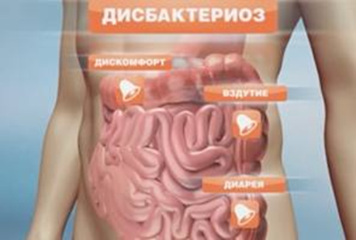
Дисбактериоз кишечника
- это клинико-лабораторный синдром, возникающий при целом ряде заболеваний и клинических ситуаций, который характеризуется изменением качественного и/или количественного состава нормофлоры (человека)
ФЛОРБИОЛАКТ
капсулы №20, саше №10

Slide 6
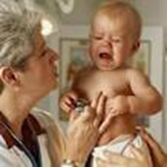
Причины дисбактериоза у детей
Искусственное вскармливание;
нерациональное питание;
стрессы;
немытые овощи и фрукты;
антибиотикотерапия;
ФЛОРБИОЛАКТ
капсулы №20, саше №10

Slide 7

Клиническая картина
Дисбактериоз сопровождается постоянным чувством дискомфорта, вздутием кишечника, метеоризмом, тяжестью в животе, тошнотой, неприятным вкусом во рту, поносами или запором.
Часто наблюдаются признаки общей интоксикации, вялость, снижается трудоспособность. Каловые массы имеют резкий гнилостный или кислый запах.
При длительном течении возможны гипоавитаминозы (особенно дефицит витаминов группы В). Некоторые виды кишечного дисбактериоза могут угрожать сепсисом.
Дисбактериоз может стать причиной анемии, аллергии, экземы, бронхиальной астмы, привести к почечной недостаточности и печеночной энцефалопатии,
к депрессии, а иногда и психическим расстройствам.
ФЛОРБИОЛАКТ
капсулы №20, саше №10

Slide 8


Дисбактериоз
Это функциональное нарушение, связанное с изменением нормального состава микроорганизмов кишечника – "полезных" становится меньше, "вредных" – больше.
НОРМА
ПАТОЛОГИЯ
Хорошие бактерии
Плохие бактерии
Хорошие бактерии
Плохие бактерии
ФЛОРБИОЛАКТ
капсулы №20, саше №10

Slide 9
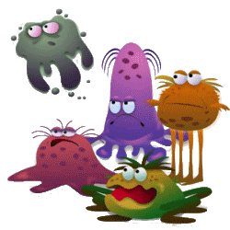
Роль болезнетворных «плохих» бактерий :
Они вытесняют нормальные бактерии, усугубляя болезненное состояние человека;
Выделяют токсические вещества – это плохое самочувствие;
Нарушают работу кишечника – это понос или запор;
Нарушают переваривание пищи – что оборачивается дефицитом некоторых питательных веществ и витаминов;
Нарушают иммунную защиту организма – человек чаще болеет;
Вызывают нарушения умственного и физического развития ребенка (как результат длительного отравления бактериальными ядами);
Наконец – вызывают или провоцируют инфекционные болезни
ФЛОРБИОЛАКТ
капсулы №20, саше №10

Slide 10

Лечение дисбактериоза
Диета
Лечение основного заболевания
Пробиотики
ФЛОРБИОЛАКТ
капсулы №20, саше №10

Slide 11
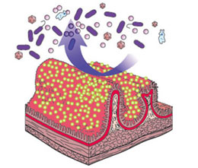
ПРОБИОТИКИ
Пробиотики – это живые микроорганизмы и вещества микробного происхождения, оказывающие при естественном способе введения позитивные эффекты на физиологические, биохимические и иммунные реакции организма хозяина через стабилизацию и оптимизацию функции его нормальной микрофлоры

Slide 12
Классификация собственно пробиотиков
(1996г.)
I поколение - классические монокомпонентные препараты, содержащие один штамм бактерий: бифидумбактерин, лактобактерин, колибактерин;
II поколение - самоэлиминирующиеся антагонисты: бактисубтил, биоспорин, споробактерин и др.;
III поколение - комбинированные препараты, состоящие из нескольких штаммов бактерий или включающие добавки, усиливающие их действие: ФЛОРБИОЛАКТ, аципол, ацилакт, линекс, бифилиз, бифи-форм;
IV поколение -иммобилизованные на сорбенте живые бактерии, представители нормофлоры. В настоящее время к ним относятся сорбированные бифидосодержащие пробиотики: бифидумбактерин форте и пробифор.

Slide 13
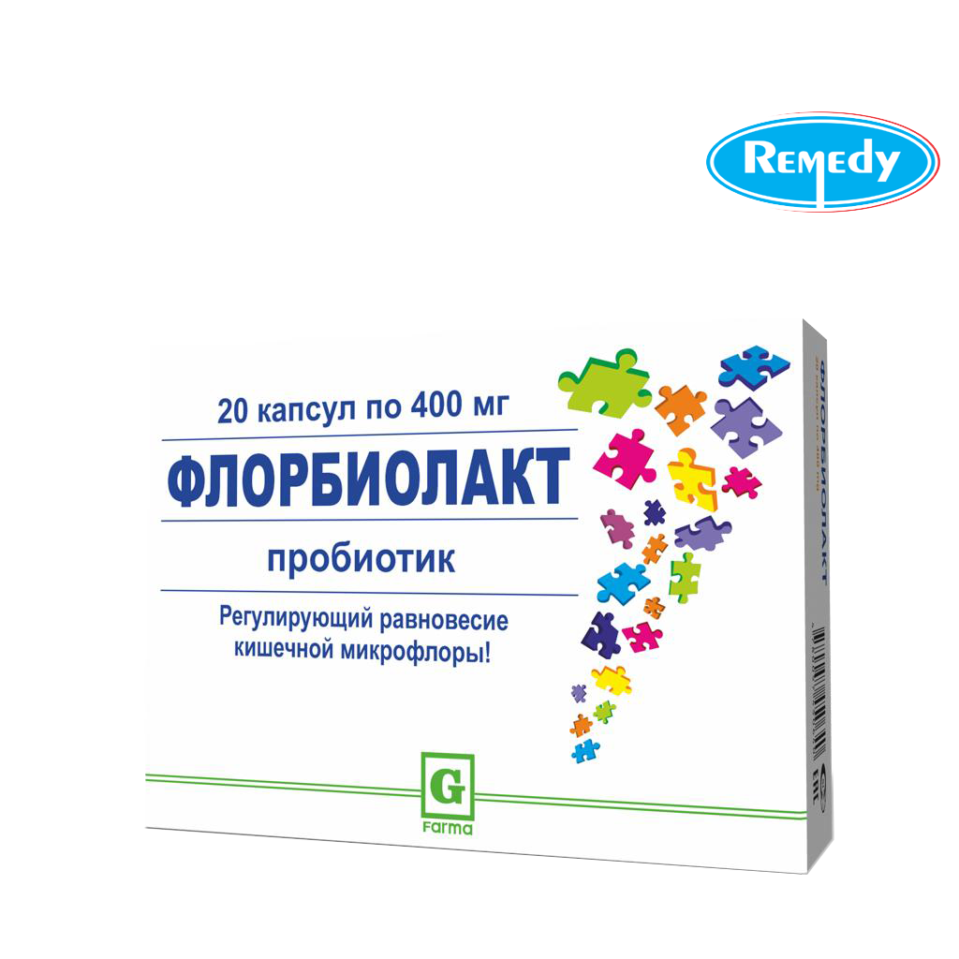
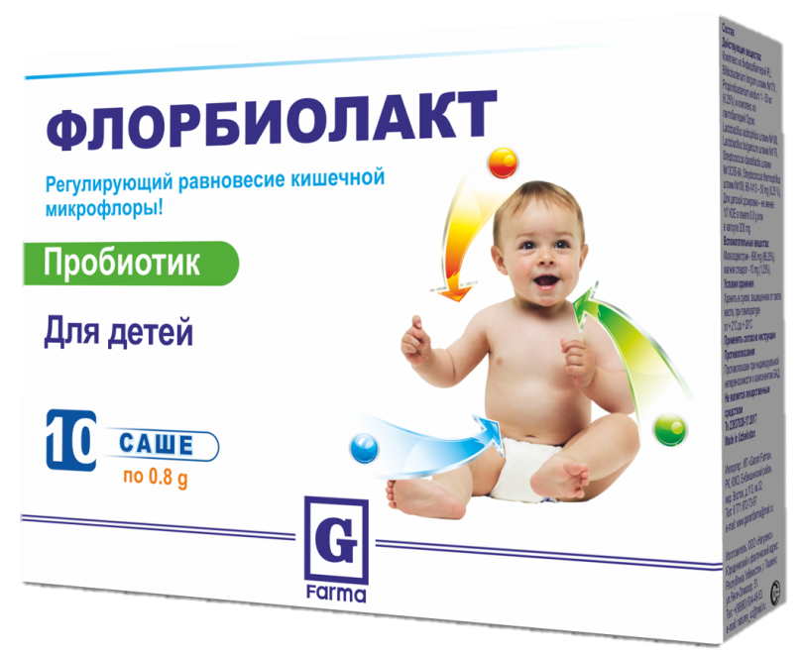
ФЛОРБИОЛАКТ
Регулирующий равновесие кишечной микрофлоры
ФЛОРБИОЛАКТ
капсулы №20, саше №10

Slide 14
Состав
Bifidobacterium longum не менее 10⁹ КОЕ
Lactobacillus bulgaris не менее 10⁹ КОЕ
Lactobacillus acidophilus не менее 10⁹ КОЕ
Streptococcus diacetilactis не менее 10⁸ КОЕ
Streptococcus thermophilus не менее 10⁸ КОЕ
Propionibacterium avidium не менее 10⁸ КОЕ
Вспомогательные вещества: мальтодекстрин, магния стеарат.
ФЛОРБИОЛАКТ
капсулы №20, саше №10

Slide 15
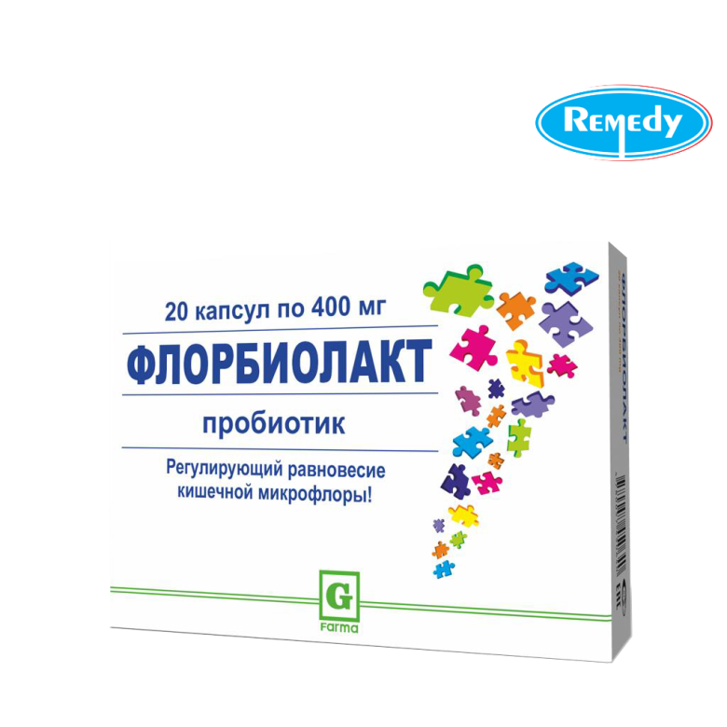

Форма выпуска:
Капсулы во флаконе по 200мг и 400 мг №12 капсула кишечнорастворимая
саше (пакетики) по 0,8 г по 1г
ФЛОРБИОЛАКТ
капсулы №20, саше №10

Slide 16
Bifidobacterium longum
Бифидобактерии участвуют в синтезе витаминов группы В, аминокислот, белков, пантотеновой кислоты. Усиливают процессы всасывания ионов железа,кальция, витамина Д, через стенки кишечника.
Способны выделять жирные кислоты, помогающие избежать расстройства кишечника, вызванного приемом лекарственных препаратов.
ФЛОРБИОЛАКТ
капсулы №20, саше №10

Slide 17
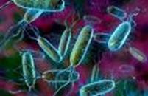
Lactobacillus acidophilus
Эти микроорганизмы незаменимы при неправильном питании, приеме антибиотиков. Lactobacillus acidophilus способствуют профилактике развития бактериальных, вирусных и грибковых инфекций, принимают активное участие в синтезе некоторых витаминов группы В и витамина К.
Lactobacillus acidophilus помогают осуществлять усвоение кальция, молочных продуктов, так как способны расщеплять лактозу.
ФЛОРБИОЛАКТ
капсулы №20, саше №10

Slide 18
Lactobacillus Bulgaricus
Болгарская палочка (Lactobacillus Bulgaricus) – микроорганизм, обеспечивающий молочнокислое сбраживание, например, молока.
Этот вид микроорганизмов не характерен для нормальной микрофлоры кишечника, однако он обладает высокой биологической активностью в отношении патогенных и условно-патогенных микроорганизмов кишечника, существенно ускоряет их гибель и обеспечивает тем самым быстрое и эффективное заселение кишечника ацидофильными лактобактериями и бифидобактериями. Эффективен для нормализации микрофлоры толстого кишечника при заболеваниях желудочно-кишечного тракта, после инфекционных заболеваний кишечника и антибиотикотерапии.
ФЛОРБИОЛАКТ
капсулы №20, саше №10

Slide 19
Стрептококки и пропионобактерии
Непатогенные кишечные стрептококки обладают антагонистической активностью по отношению к болезнетворным микроорганизмам, стимулируют выработку иммуноглобулинов.
анаэробные пропионобактерии
Снижая рН окружающей среды, пропионобактерии проявляют антагонистические свойства в отношении патогенных и условно патогенных бактерий.
ФЛОРБИОЛАКТ
капсулы №20, саше №10

Slide 20

Способы применении и дозировка
Дозировка для детей до 7 лет:
(0,8 г в пакете или капсулы 200 мг)
детям до 6 мес. по 1 пакету (капсуле) 1 раз в сутки;
детям от 6 мес. до 3 лет – по 1 пакету (капсуле) 2 раза в сутки;
детям от 3 лет до 7 лет – по 1 пакету (капсуле) 3 раза в сутки.
Длительность приема от 1 до 3 недель.
Детям грудного возраста дают во время кормления, смешав содержимое пакета или капсулы с грудным молоком или продуктом детского питания.
ФЛОРБИОЛАКТ
капсулы №20, саше №10

Slide 21

Способы применении и дозировка
Дозировка для детей старше 7 лет и взрослым:
(1,0 г в пакете или капсулы 400 мг.)
Принимать по 2 пакета (капсулы) 2-3 раза в сутки.
Длительность приема
от 1 до 3 недель.
Детям старшего возраста и взрослым перед употреблением растворяют в охлажденной воде из расчета 40-50 мл на 1 пакет.
Принимать во время еды
ФЛОРБИОЛАКТ
капсулы №20, саше №10

Slide 22

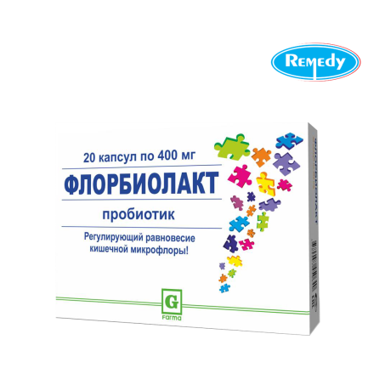
Показания
Восстановление нарушенной микрофлоры кишечника.
Дисбактериоз различной этиологии.
Диарея различной этиологии.
Прием антибиотиков.
Противопоказания:
Индивидуальная непереносимость
ФЛОРБИОЛАКТ
капсулы №20, саше №10

